Slide 1


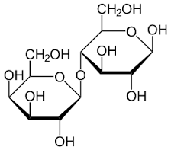
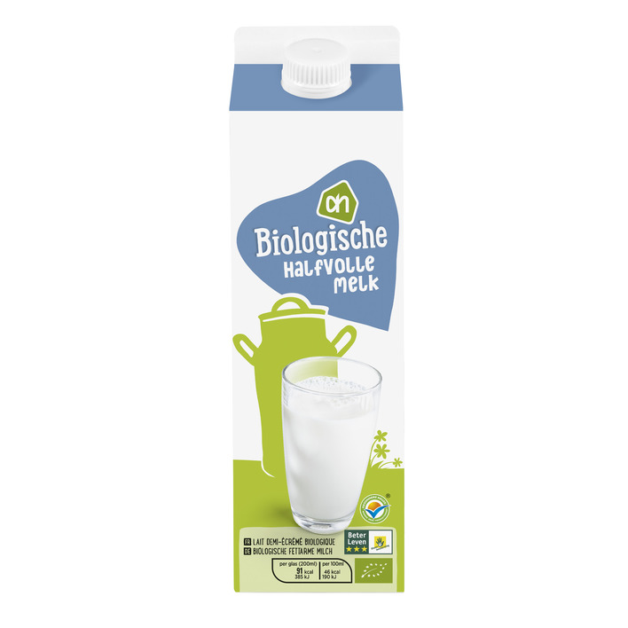
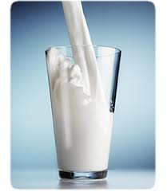
Melk is goed voor elk, of niet?
Lactose
β-D-galactopyranosyl-(1→4)-D-glucose

Slide 2
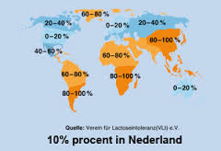
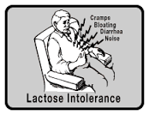
Lactose intolerantie
De meeste mensen buiten Noord-Europa en Noord-Amerika zijn lactose intolerant
Lactose tolerante mensen hebben een mutatie op chromosome-2 die ervoor zorgt dat na de zoogperiode het enzym lactase aangemaakt blijft worden

Slide 3
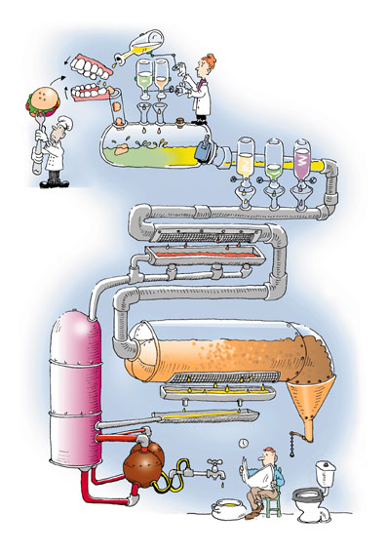
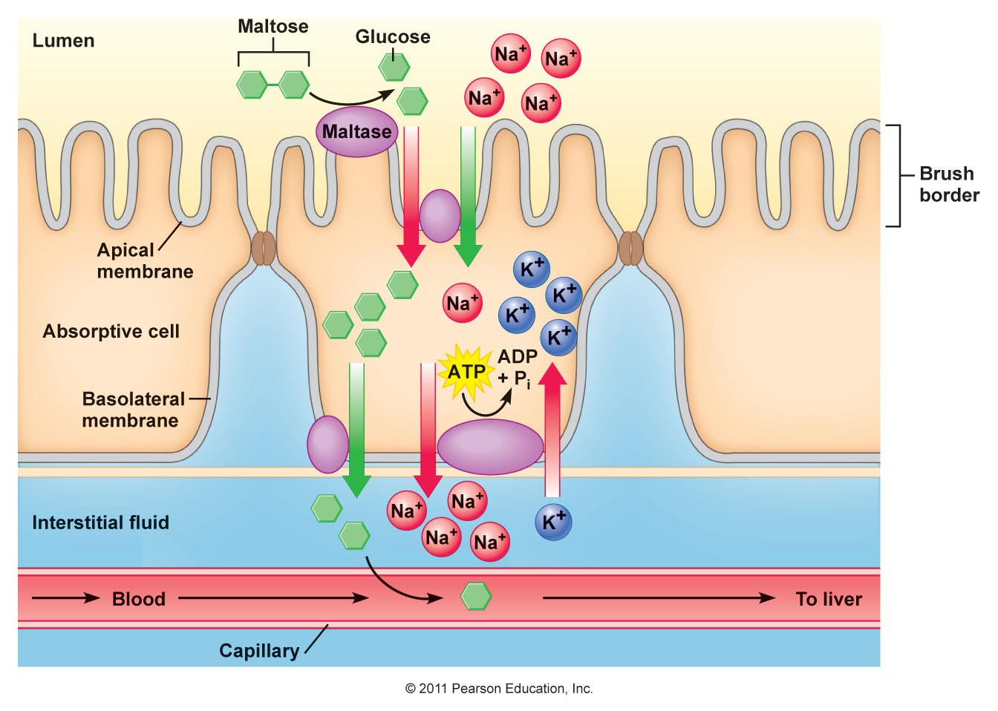
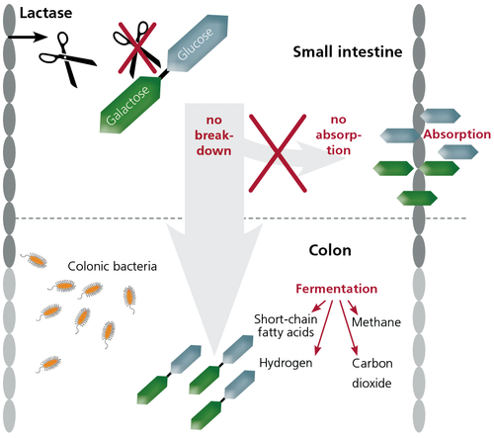
Lactose digestie
Perry et al. 2007, Nature Genetics

Slide 4

Lactose tolerantie en fitness
https://www.youtube.com/watch?v=MA9boI1qTuk

Slide 5
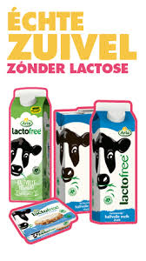
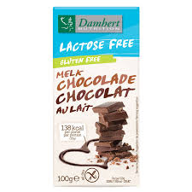
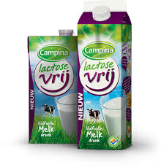
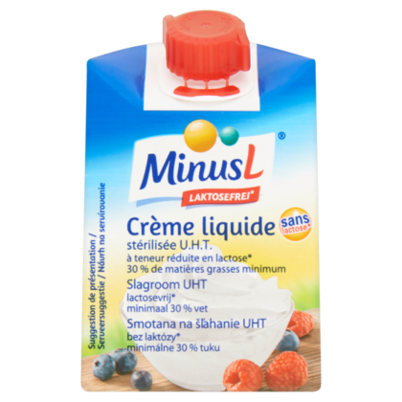
Lactose vrije zuivelproducten

Slide 6

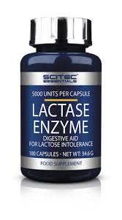
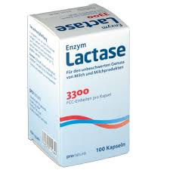
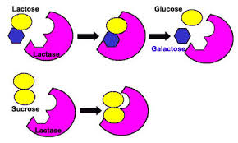
Lactase (β-galactosidase)

Slide 7
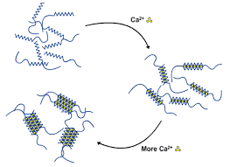
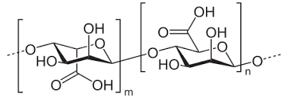
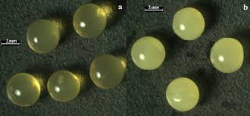
Alginaat bolletjes

Slide 8
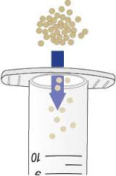
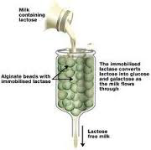
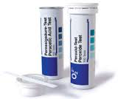
Zelf lactose vrije melk maken

